Slide 1


Khóa học người muốn thay đổi
địa phương

Slide 2

CHUYÊN ĐỀ 6
Những câu chuyện về chiến thuật
để truyền cảm hứng cho bạn
Notes:
Chào mừng mọi người đến với chuyên đề và giải thích những điều sau:
Trong các buổi học từ trước đến nay, chúng ta đã học về nhân quyền, quyền tự do tôn giáo hoặc niềm tin và các hành vi vi phạm quyền. Chúng ta cũng đã lập bản đồ các vi phạm quyền tự do tôn giáo và niềm tin trông như thế nào trong cộng đồng.
Từ bây giờ chúng ta sẽ tập trung vào hành động! Trong chuyên đề này và chuyên đề tiếp theo, chúng ta sẽ khám phá một loạt các phương pháp hoặc chiến thuật khác nhau có thể sử dụng để thúc đẩy nhân quyền và suy nghĩ về cách chúng ta có thể sử dụng những chiến thuật này. Trong hai phiên cuối cùng, chúng ta sẽ tập trung vào việc lập kế hoạch hành động.
Chúng ta sẽ bắt đầu bằng cách nghe ba câu chuyện của những người thay đổi để giành tự do tôn giáo hoặc niềm tin trong cộng đồng của họ.

Slide 3
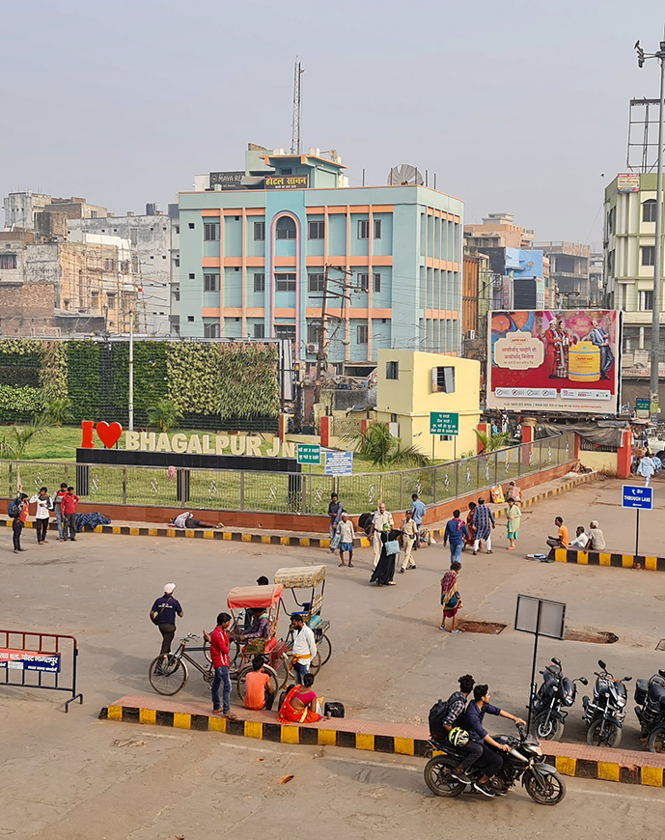
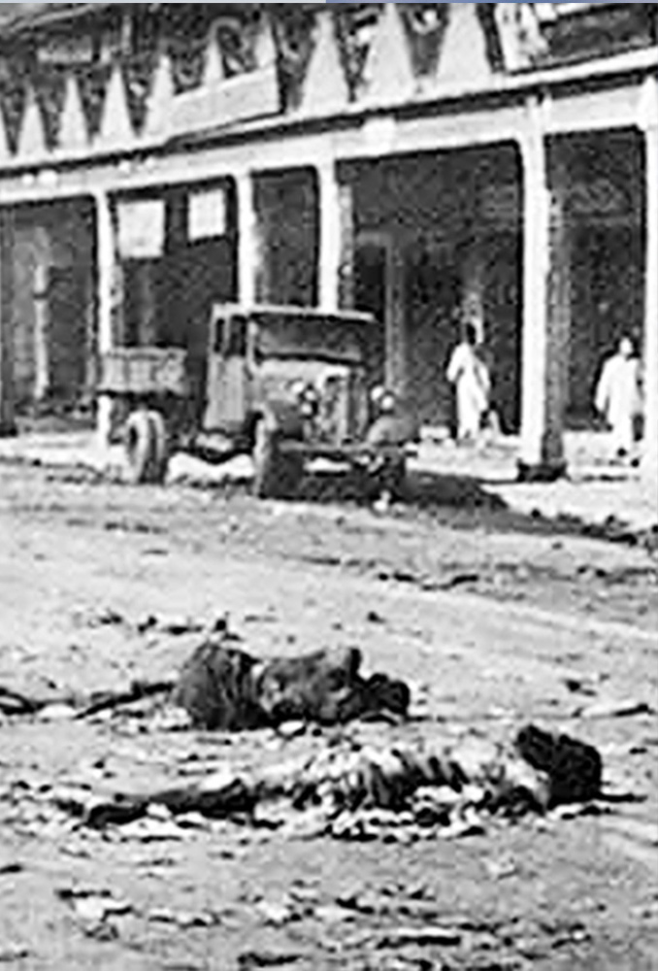
Bhagalpur,
Ấn Độ
Cuộc bạo loạn năm 1989
Photo: Vikramvisu / Shutterstock Photo:Unknown
Notes:
Bài tập nhóm về câu chuyện người thay đổi
Các trang 3 - 10 minh họa 3 câu chuyện về người thay đổi trong bài tập.
Câu chuyện của Rahul
Rahul sống ở Bhagalpur miền Tây Ấn Độ. Khoảng 80% dân số của thành phố là người đạo Hindu và 18% là người Hồi giáo, và thành phố này có lịch sử bạo lực. Năm 1989, có hơn 1,000 người Hồi giáo được báo cáo đã chết sau các cuộc bạo loạn khiến 50.000 người phải rời đi.

Slide 4
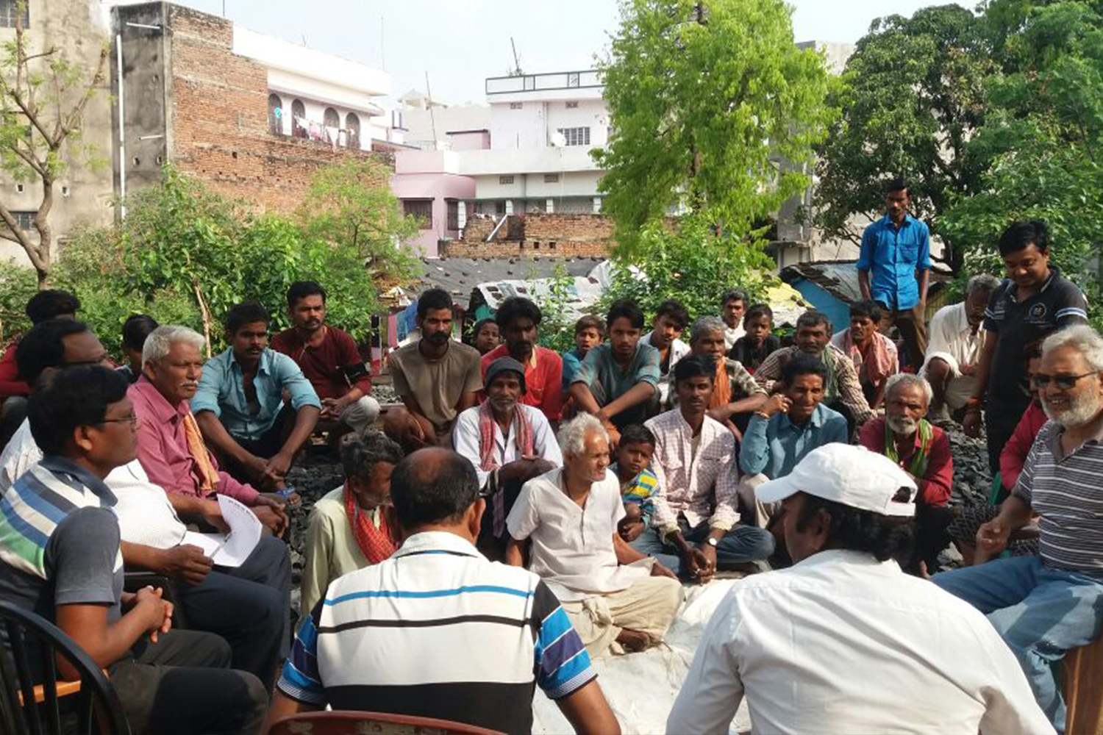
Cuộc họp ủy ban hòa bình
Photo: Supplied
Notes:
Rahul là một người theo đạo Hindu, đã tham gia vào trung tâm hòa bình liên tôn trong thành phố. Họ làm việc để xây dựng các mối quan hệ và lòng tin bằng sự chia sẽ, ví dụ thông qua các ủy ban hòa bình hoặc bằng cách sắp xếp một lễ hội văn hóa thường niên và tạo sự kết nối giữa các nhà lãnh đạo tôn giáo. Công tác xây dựng hòa bình lâu dài này tạo nên một nền tảng để cùng đối phó với những tình huống khẩn cấp khi có sự kiện bắt đầu vượt khỏi tầm kiểm soát. Việc họp và liên kết thường xuyên là rất cần thiết.

Slide 5
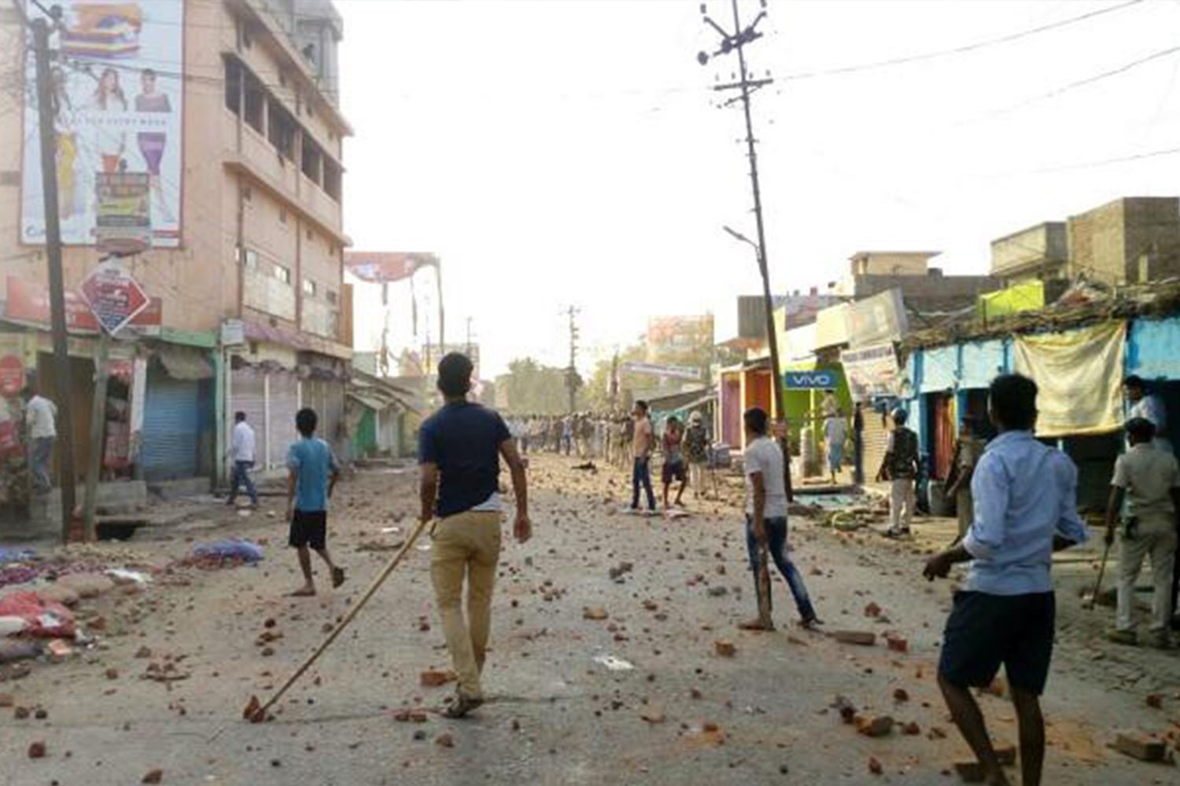
Bạo loạn thời hiện đại ở Bhagalpur
Photo: David Talukdar / Alamy Stock Photo
Notes:
Bạo lực là đặc biệt phổ biến trong các cuộc tranh cử. Vào năm 2019, một ứng viên theo chủ nghĩa dân tộc Hindu đã dẫn đầu một cuộc diễu hành qua một khu vực Hồi giáo và đã sử dụng những lời lẽ kích động thù địch để cố gắng gây ra một cuộc bạo loạn. Khi đó một số thanh niên Hồi giáo hét lên giận dữ, người ứng cử viên đã bắt đầu bạo lực, khiến các cửa hàng và nhà cửa bị hư hại. Có nguy cơ nghiêm trọng là bạo loạn sẽ lan sang các khu vực khác và có nguy cơ bạo lực hơn. Rahul và những đồng nghiệp cảm thấy có thể nguy hiểm sẽ đến.

Slide 6
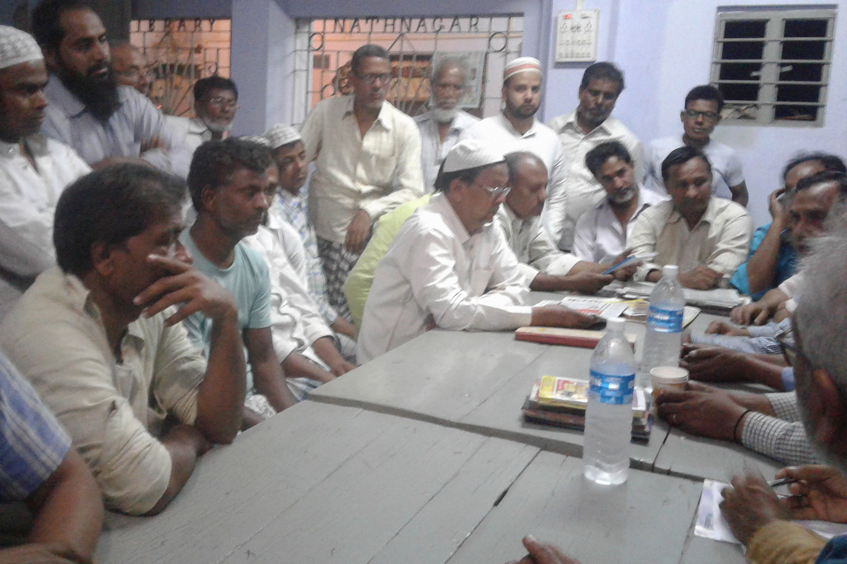
Nhóm hòa
bình khu phố
Photo: Supplied
Notes:
Trong những ngày tiếp theo, Rahul và các đồng nghiệp đã tổ chức các cuộc họp cộng đồng tại các khu phố Hồi giáo và Ấn Độ giáo có nguy cơ xảy ra bạo lực cao nhất. Tại các cuộc họp, các nhóm tình nguyện viên vì hòa bình được thành lập và đi gõ cửa từng nhà trong khu phố của mình.
Rahul nói, “Điều quan trọng là đàn ông và phụ nữ phải đi cùng nhau theo cặp, để có người có thể nói chuyện thoải mái với bất kỳ ai mở cửa."

Slide 7
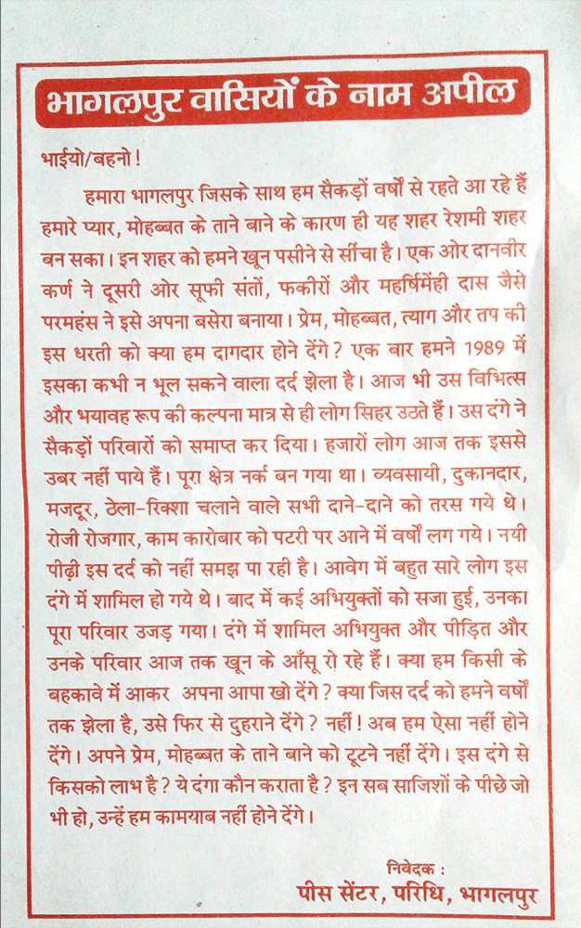
Các tình nguyện viên phát tờ rơi
Photo: Supplied
Notes:
Các tình nguyện viên đã phát tờ rơi và nói chuyện, lắng nghe hàng xóm của họ, nhấn mạnh rằng bạo loạn sẽ khiến mọi thứ trở nên tồi tệ hơn đối với mọi người, bất kể tôn giáo. Rất may là các cuộc họp khu phố và tình nguyện viên đã giúp xoa dịu tình hình trong thành phố.

Slide 8
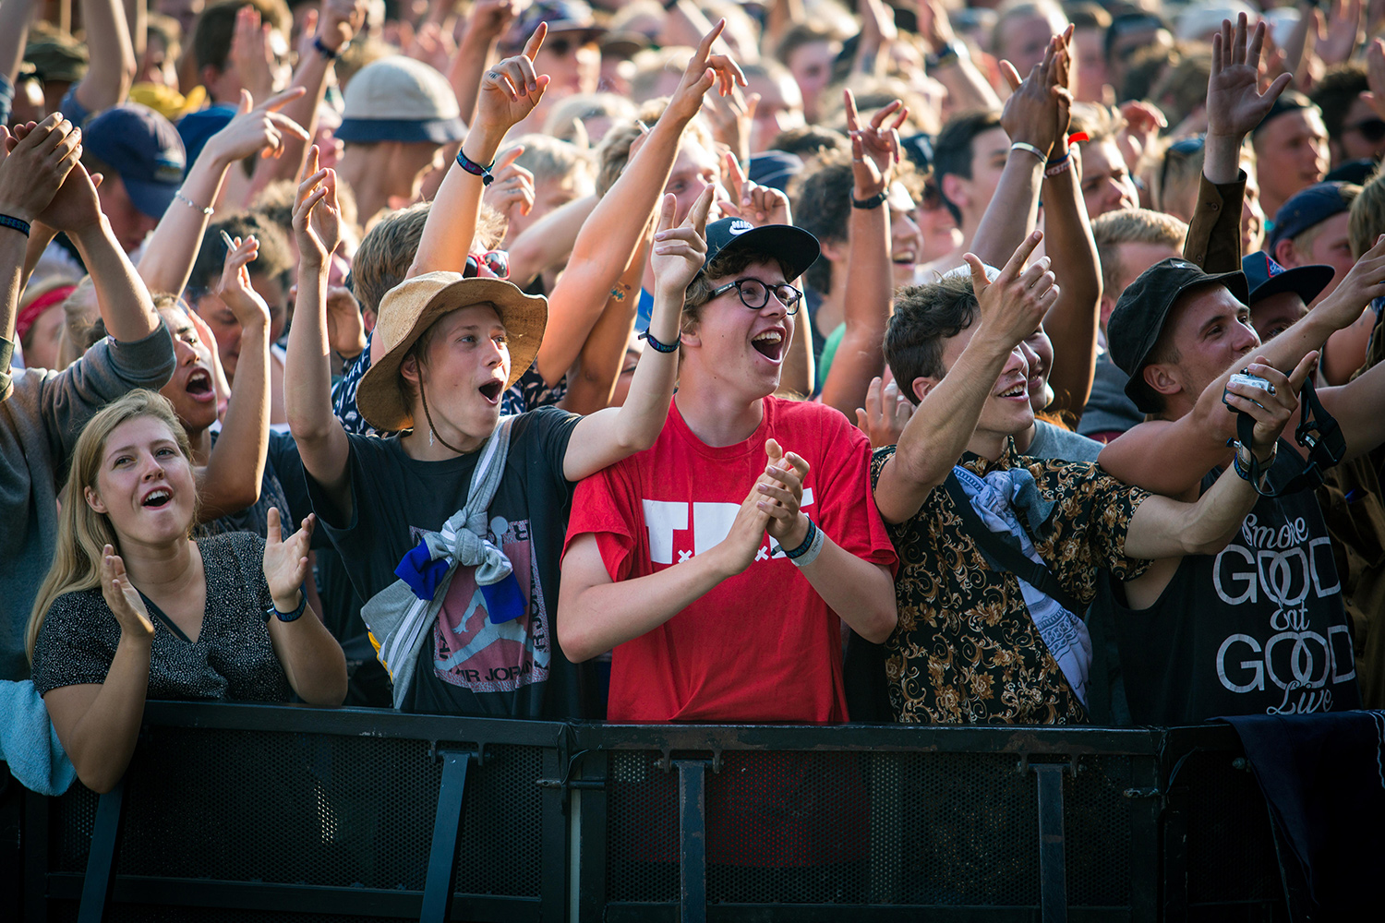
Lễ hội âm
nhạc Roskilde,
Đan Mạch
Photo: Gonzales Photo / Alamy Stock Photo
Notes:
Đừng đánh giá một cuốn sách qua trang bìa của nó – The Human Library™ (Thư viện Con Người), Đan Mạch
Vào giữa những năm 1990, bốn người bạn đã thành lập một tổ chức thanh viên để vận động chống lại bạo lực đô thị. Số lượng thành viên tăng lên và người tổ chức một lễ hội âm nhạc Đan Mạch đã yêu cầu họ đưa ra ý tưởng cho một sự kiện nhằm thúc đẩy đối thoại giữa những người tham dự lễ hội. Họ đã đưa ra ý tưởng về một thư viện Con Người, nơi du khách có thể mượn 'sách’ là những người sẵn sàng tham gia vào các cuộc trò chuyện để học về về bản sắc và trải nghiệm sống của họ.

Slide 9
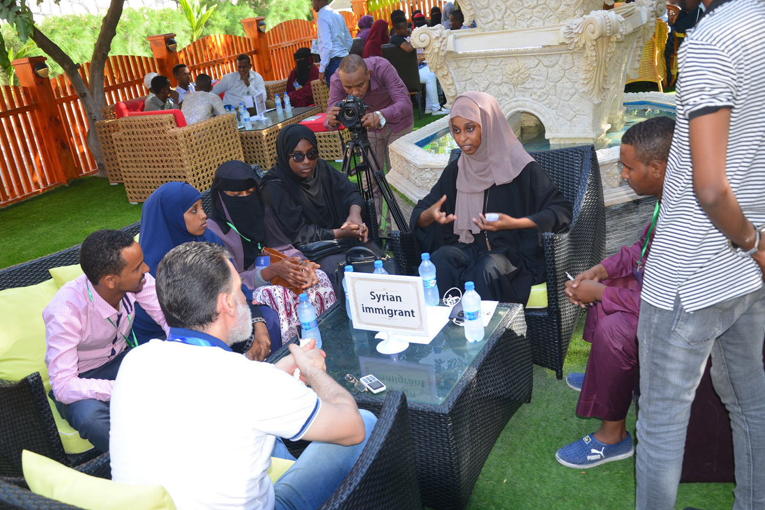
Sự kiện thư viện Con Người ở
Somali
Photo: Human Library Organisation
Notes:
Thông thường, những "cuốn sách con người" là những người dân địa phương tình nguyện chia sẻ "câu chuyện" của mình để trở thành bài học cho người khác, giúp giảm thiểu những định kiến ​​sai lệch. Tình nguyện viên thường là những người mà một khía cạnh nào đó trong danh tính của họ gắn liền với định kiến ​​hoặc kỳ thị – ví dụ như tôn giáo, tín ngưỡng, dân tộc, xu hướng tình dục, khuyết tật hoặc tình trạng nhiễm HIV. Tổ chức Thư viện Con người™ hiện đang hoạt động tại hơn 85 quốc gia.

Slide 10
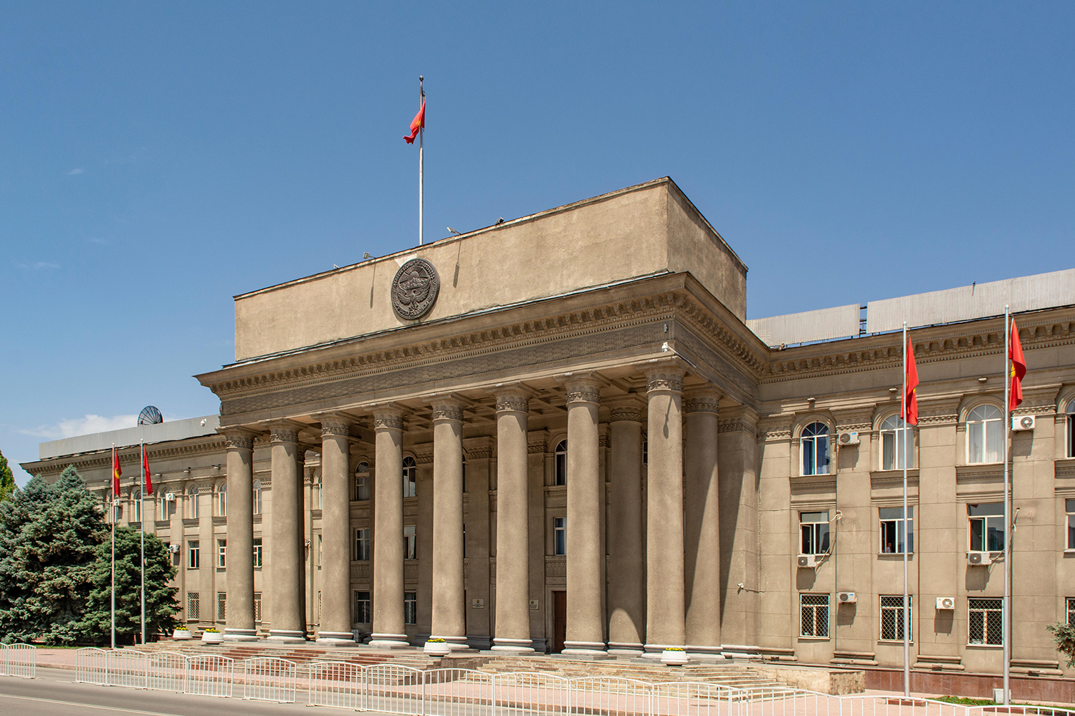
Tòa nhà
quốc hội,
Kyrgyzstan
Photo: Robert Wyatt / Alamy Stock Photo
Notes:
Sức thuyết phục để hành động, Kyrgyzstan
Sau cuộc cách mạng năm 2010, một nhóm nhỏ những kẻ phá hoại không khoan nhượng đã bắt đầu cướp bóc những nơi thờ cúng thuộc các giáo phái Tin lành và Chính thống giáo. Các cuộc tấn công kéo dài trong khoảng sáu tháng. Mặc dù có nhiều khiếu nại, nhưng không có phản ứng nào từ Văn phòng Công tố, Ủy ban Nhà nước về các vấn đề tôn giáo hoặc Bộ Nội vụ. Chính quyền thậm chí còn khuyên các cộng đồng tự giải quyết vấn đề.
Thất vọng, các nhà lãnh đạo tôn giáo đã cùng nhau liên lạc với một tờ báo quốc gia để nêu bật các sự cố và sự thiếu hành động của chính quyền. Thông tin đã đến được với Tổng thống, người đã trực tiếp chỉ đạo vụ việc. Tất cả các thành viên băng đảng đã bị bắt trong vòng bốn ngày.

Slide 11
Người chữa lành
Xây dựng mối quan hệ
Làm việc cùng nhau
Tìm kiếm thông tin
Lập kế hoạch và chuẩn bị
Notes:
Bài tập: Người ngoài cuộc và người chữa lành
Dùng trang này khi kết luận bài tập, đưa ra các luận điểm sau.
Chúng ta có thể đưa ra các quyết định có ý thức để trở thành người chữa lành thay vì chỉ là người ngoài cuộc, chẳng hạn như xây dựng mối quan hệ với những người bị ảnh hưởng vì vi phạm quyền, sắp xếp tổ chức theo nhóm, tìm thông tin chúng ta cần và lập kế hoạch cách mình muốn hành động cùng nhau.
Không phải lúc nào chúng ta cũng có thể hành động – không phải lúc nào làm như vậy cũng an toàn hoặc mang tính xây dựng! Nhưng chúng ta sẽ có nhiều khả năng hành động hơn và hiệu quả hơn nếu chúng ta xây dựng mối quan hệ, làm việc cùng nhau, v.v.
Chỉ vào bản đồ Tự do Tôn Giáo trong thị trấn của chúng ta trên các trang bảng lật. Yêu cầu mọi người im lặng suy nghĩ xem họ muốn trở thành người chữa lành cho vấn đề nào trong số những vấn đề mà họ đã xác định. (Hãy dành một chút thời gian để mọi người suy nghĩ, nhưng không mời trả lời.)
Trong các chuyên đề còn lại, chúng ta sẽ nghĩ về cách LÀM THẾ NÀO để từ người ngoài cuộc trở thành người chữa lành liên quan đến những vấn đề này.

Slide 12
Bài tập: Tôi là ai?
Tôi có thể làm gì?
Chúng ta có thể làm gì?
Chúng ta có thể khuyến khích người khác làm gì?
Notes:
Bài tập: Tôi là ai?
Sử dụng trang này khi kết luận bài tập, đưa ra các luận điểm sau.
Trong từng bối cảnh khác nhau mà chúng ta đã xác định, chúng ta có thể đóng vai trò là người đứng ngoài cuộc hoặc chủ động là người chữa lành. Chúng ta có thể là nguồn lực thúc đẩy Tự do Tôn giáo hoặc Niềm tin thông qua các mạng lưới và các nhóm này.
Tất cả những gì bạn nghe và làm trong phần còn lại của khóa học, vui lòng nghĩ về 3 câu hỏi. (Hiển thị trang trình bày 12 hoặc một bảng lật với các câu hỏi tương tự.)
Tôi có thể làm gì?
Tôi có thể đóng vai trò là cha mẹ, con cái, bạn bè hay hàng xóm không?
Tôi có thể làm gì thông qua vai trò của mình tại nơi làm việc hoặc trong cuộc sống riêng tư của mình – chẳng hạn trong cộng đồng tín ngưỡng của tôi?
Chúng ta có thể làm gì?
Nếu chúng ta có tổ chức và làm việc cùng nhau. Chẳng hạn như cộng đồng đức tin, nhóm thanh niên hoặc nơi làm việc của tôi có thể đưa ra sáng kiến ​​không.
Chúng ta có thể khuyến khích những người / tổ chức khác làm gì?
Có những điều chúng ta không thể làm mà những người khác có thể làm. Có lẽ là một cộng đồng tín ngưỡng khác hoặc hiệu trưởng trường học địa phương có thể hành động. Chúng ta có thể khuyến khích ai hành động?

Slide 13
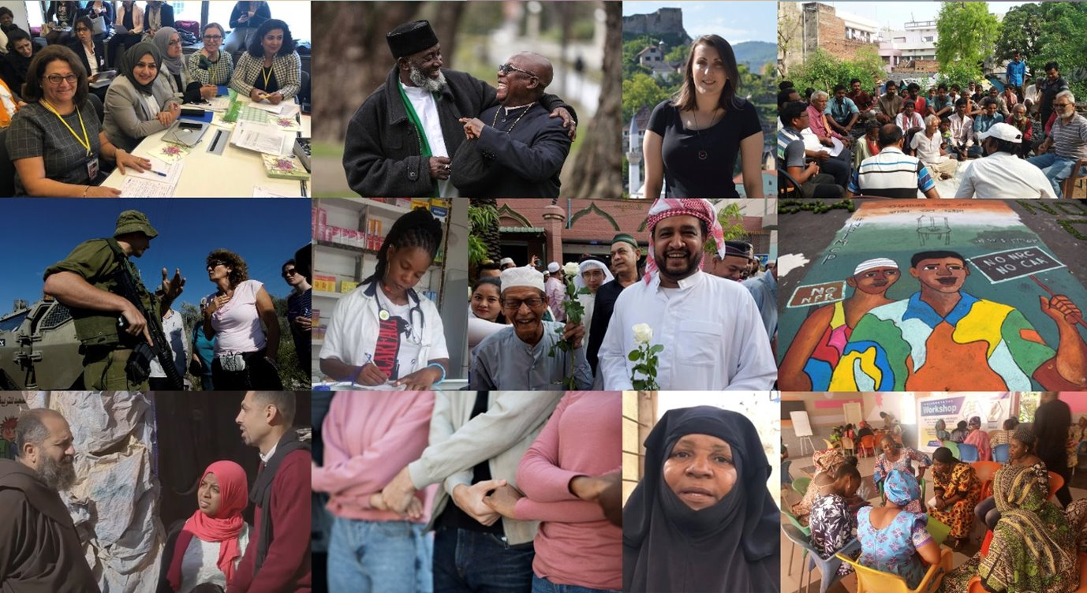
Notes:
Trang trình bày 13-24 minh họa Phần trình bày.
Phần trình bày: Chiến thuật thúc đẩy nhân quyền
Trong Chuyên đề này và các Chuyên đề trước, chúng ta đã nghe những câu chuyện về những người khác nhau làm những việc khác nhau để cố gắng cải thiện tình hình tự do tôn giáo hoặc niềm tin trong cộng đồng của họ. Chúng ta cũng đã tự nhắc nhở mình về các vấn đề đối với Tự Do Tôn Giáo Niềm Tin trong cộng đồng của chúng ta. (Chỉ vào bản đồ Tự Do Tôn Giáo của thị trấn trong các trang bảng lật.)
Bây giờ chúng ta sẽ tìm hiểu về các chiến thuật khác nhau được sử dụng để thúc đẩy và bảo vệ nhân quyền ở cấp cộng đồng. Hãy suy nghĩ về cách sử dụng những chiến thuật này để giải quyết các vấn đề đã xác định trong cộng đồng của mình.

Slide 14
Định nghĩa: Chiến thuật
Một loạt các hành động được lên kế hoạch để thực hiện nhằm đạt được mục tiêu.
Notes:
Vậy, chiến thuật là gì? Chiến thuật được định nghĩa là ‘một tập hợp các hành động được lập kế hoạch được thực hiện để đạt được mục tiêu’.

Slide 15

Notes:
Trong công tác nhân quyền, có bốn loại chiến thuật khác nhau. Để giải thích bốn loại chiến thuật này, chúng ta có thể nghĩ về Lửa như một phép ẩn dụ đại diện cho các hành vi vi phạm nhân quyền. Không phải ngọn lửa đẹp để chúng ta ngồi quây quần sưởi ấm, mà là ngọn lửa nguy hiểm, mất kiểm soát. Cũng giống như vi phạm nhân quyền, hỏa hoạn gây hại cho con người – chúng gây chấn thương, thương tích, giết người, phá hủy tài sản và đất đai.
Vì vậy, làm thế nào để chúng ta ngăn chặn đám cháy? Chúng ta hãy làm bốn việc.

Slide 16




Chiến thuật khẩn cấp
Ngăn chặn
và cứu nguy
Phòng ngừa
Kêu gọi sự giúp đỡ
và cảnh báo
Notes:
1. CHIẾN THUẬT KHẨN CẤP
Chiến thuật khẩn cấp là phòng ngừa đám cháy trước khi chúng bắt đầu, dập lửa và cứu người. Bạn sẽ làm gì nếu nhìn thấy một đứa trẻ chơi với những que diêm? Bạn sẽ thổi và lấy các que diêm đi chỗ khác! Bạn sẽ cố gắng ngăn chặn trước khi ngọn lửa bắt đầu. Nếu bạn đến quá muộn và đám cháy nhỏ đã bắt đầu bùng phát, bạn có thể cố gắng tự mình dập lửa bằng bình cứu hỏa hoặc với một xô nước. Bạn sẽ cố gắng ngăn chặn đám cháy để bảo vệ người và tài sản đang gặp rủi ro. Và nếu đám cháy quá lớn, bạn sẽ gọi lực lượng cứu hỏa giúp đỡ và cảnh báo mọi người thoát ra ngoài.
Chiến thuật khẩn cấp dành cho nhân quyền cũng như vậy! Chúng ta sử dụng các chiến thuật khẩn cấp đối với những vi phạm nhân quyền sắp xảy ra hoặc đang xảy ra đối với những người cụ thể, ở những nơi cụ thể. Điều đó có nghĩa là can thiệp để phòng ngừa hoặc ngăn chặn hành vi lạm dụng hoặc kêu gọi sự giúp đỡ và cảnh báo những người đang gặp nguy hiểm.

Slide 17

Quấy rối
Lời nói căm thù
Hành hung
Phá hoại tài sản
Tấn công nơi thờ tự
Bạo lực cộng đồng
Bắt giữ tùy tiện
Notes:
Vì vậy, những vi phạm quyền tự do tôn giáo và niềm tin sử dụng chiến thuật ‘khẩn cấp’ để làm gì? Quấy rối, Lời nói căm thù, hành hung, phá hoại tài sản, tấn công nơi thờ tự, bạo lực cộng đồng và bắt giữ tùy tiện đều là những ví dụ về hành vi vi phạm có thể xảy ra đối với những người hoặc nhóm cụ thể, ở những nơi cụ thể, vào những thời điểm cụ thể.
Mặc dù các chiến thuật khẩn cấp ứng phó với những sự việc gấp như thế này, nhưng đòi hỏi chúng ta phải chuẩn bị sẵn sàng. Để biết phải làm gì. Cũng giống như mọi người học số của đội cứu hỏa hoặc học cách sử dụng bình chữa cháy, chúng ta có thể học về cách phòng ngừa, ngăn chặn và kêu cứu khi vi xảy ra phạm nhân quyền.

Slide 18

Notes:
2. CHIẾN THUẬT THAY ĐỔI
Hỏa hoạn xảy ra và lan rộng vì các lý do – ví dụ như hệ thống dây điện nguy hiểm. Thay đổi chiến thuật chính là thay đổi các tình huống dẫn đến hỏa hoạn xảy ra – ví dụ như đảm bảo có các quy định về xây dựng để bảo đảm rằng hệ thống dây điện an toàn.
Vi phạm nhân quyền cũng xảy ra vì các lý do – chẳng hạn như vì xã hội không có các quy tắc cần thiết để bảo vệ mọi người hoặc vì những người có nhiệm vụ đảm bảo tuân thủ các quy tắc đó lại không tuân thủ như vậy. Bởi vì xã hội đang ‘vận hành’ một cách sai lầm.

Slide 19




Chiến thuật thay đổi
Campaigning
Vận động
Cung cấp ưu đãi
Thách thức
Notes:
Nhiều vi phạm nhân quyền chỉ có thể được giải quyết bằng cách thuyết phục mọi người thay đổi các quy tắc hoặc cách thức thực hiện:
bằng cách làm Campaign và biểu tình để làm nổi bật vấn đề,
bằng cách thuyết phục những người có khả năng thay đổi nên làm điều gì đó với vấn đề – đây là sự vận động,
bằng cách khuyến khích mọi người cư xử khác đi,
hoặc bằng cách ôn hòa như coi rẻ các luật lệ xấu hoặc chuẩn mực xã hội tồi tệ để chứng tỏ rằng chúng ta không chấp nhận chúng.
Đây là những chiến thuật thay đổi. Các chiến thuật này có xu hướng tập trung vào các vấn đề dài hạn, có hệ thống trong xã hội – có ảnh hưởng đến rất nhiều người ở nhiều nơi.

Slide 20

Notes:
3. CHIẾN THUẬT XÂY DỰNG
Có một cách khác mà chúng ta có thể làm để ngăn chặn hỏa hoạn là xây dựng nhận thức trong cộng đồng và thay đổi thái độ, chẳng hạn như nhận thức về sự nguy hiểm của việc vứt tàn thuốc xuống đất khô. Chúng ta cũng có thể xây dựng sự tham gia của cộng đồng – thu hút nhiều người tham gia vào các hoạt động tình nguyện chữa cháy và xây dựng kỹ năng – chẳng hạn như đảm bảo mọi người biết cách sử dụng bình chữa cháy.
Liên quan đến nhân quyền, chiến thuật xây dựng là công việc lâu dài để xây dựng một nền văn hóa nhân quyền. Điều đó có nghĩa là hướng tới một xã hội trong đó mọi người đều biết quyền của mình và quyền của người khác, coi việc tôn trọng quyền con người là bình thường và đúng đắn, biết CÁCH tôn trọng và bảo vệ quyền của người khác và phải làm gì nếu quyền bị vi phạm.

Slide 21




Chiến thuật xây dựng
Nhận thức
Tương tác
Kỹ năng
Mạng lưới
Notes:
Xây dựng kiểu xã hội này bao gồm việc thực hiện 4 điều:
Xây dựng nhận thức về tầm quan trọng của nhân quyền, và nhận thức về những vi phạm đang diễn ra cùng những thiệt hại mà chúng gây ra.
Xây dựng sự gắn kết – ngày càng có nhiều người cam kết thực hiện các hành động để thúc đẩy nhân quyền.
Xây dựng kỹ năng – để mọi người biết cách thúc đẩy nhân quyền.
Và xây dựng mạng lưới con người và các tổ chức, những người đang làm những việc khác nhau ở những nơi khác nhau, nhưng đều cùng hướng tới mục tiêu chung một cách phối hợp.
Đây là những chiến thuật dài hạn tạo tiền đề cho sự thay đổi. Chúng giúp xây dựng nền tảng để chúng ta đứng vững khi ứng dụng tất cả các chiến thuật.

Slide 22

Notes:
4. CHIẾN THUẬT CHỮA LÀNH
Cuối cùng, chúng ta có chiến thuật Chữa lành. Cũng giống như hỏa hoạn, vi phạm nhân quyền gây thiệt hại cho con người, tài sản và cộng đồng. Chiến thuật chữa lành là những gì chúng ta làm để chăm sóc mọi người sau khi vi phạm nhân quyền xảy ra.

Slide 23





Chiến thuật chữa lành
Hỗ trợ vật chất
và tâm lý xã hội
Ghi lại các vi
phạm
Tìm kiếm công lý
Tưởng Niệm​
Notes:
Cũng có thể hiểu, đây là việc đảm bảo mọi người nhận được sự hỗ trợ về mặt y tế, vật chất và tâm lý cần để phục hồi. Nhưng nó cũng liên quan tới về nhân phẩm và công lý:
về việc ghi lại những gì đã xảy ra để đảm bảo rằng những vụ việc này không bị lãng quên,
về việc cho mọi người cơ hội để nói và nhớ lại những gì đã xảy ra,
và về việc đảm bảo mọi người nhận được công lý và bồi thường.

Slide 24















Phòng ngừa
Ngăn chặn và cứu nguy
Kêu gọi sự giúp đỡ và cảnh báo
Campaigning
Vận động
Cung cấp ưu đãi
Thách thức
Nhận thức
Tương tác
Kỹ năng
Mạng lưới
Hỗ trợ
Ghi lại vi phạm
Tìm kiếm công lý
Tương niệm
Notes:
PHẦN KẾT LUẬN
Tất cả những cách làm việc khác nhau này đều đóng vai trò quan trọng trong việc thúc đẩy quyền con người. Chúng bổ sung cho nhau và được áp dụng song song với nhau.
Không một cá nhân hoặc tổ chức nào có thể sử dụng tất cả các chiến thuật – chúng ta có vai trò, kỹ năng và cơ hội khác nhau ảnh hưởng đến việc chúng ta lựa chọn sử dụng chiến thuật. Điều quan trọng là mọi người đều có thể làm điều gì đó và thông qua mạng lưới những người và tổ chức đang hoạt động theo cùng một hướng, chúng ta có thể làm mọi thứ thay đổi.
Tất cả chúng ta đều có thể góp phần ngăn chặn các vụ vi phạm nhân quyền và xây dựng một xã hội mà nơi đó nhân quyền được gia đình, cộng đồng và chính phủ tôn trọng.

Slide 25

Quấy rối
Lời nói căm thù?
Phá hoại tài sản
Hành hung
Tấn công nơi thờ tự
Bạo lực cộng đồng
Bắt giữ tùy tiện
Notes:
Thực hiện bài tập chiến thuật khẩn cấp
Giới thiệu bài tập bằng cách nêu các điểm sau đây và trình chiếu trang này.
Trong phần còn lại của chuyên đề này, chúng ta sẽ tập trung vào các chiến thuật Khẩn cấp và suy nghĩ xem liệu chúng ta có thể sử dụng chúng để giải quyết các vấn đề liên quan đến vi phạm tự do tôn giáo hoặc niềm tin trong cộng đồng của mình hay không. Chúng ta sẽ xem xét các chiến thuật khác trong phần tiếp theo.
Thông qua bài tập này, chúng ta vừa tìm hiểu về các chiến thuật khẩn cấp vừa đưa ra nhiều ý tưởng nhất có thể thực hiện trong cộng đồng của mình. Suy nghĩ – tôi có thể làm gì, chúng ta có thể làm gì và chúng ta có thể khuyến khích người khác làm gì?
Nhưng trước khi bắt đầu, chúng ta hãy tự nhắc nhở bản thân về những gì đã cấu thành "trường hợp khẩn cấp" trong tự do tôn giáo hoặc niềm tin.
Các chiến thuật khẩn cấp được sử dụng khi một hành vi lạm dụng nhân quyền cụ thể đang xảy ra hoặc sắp xảy ra với một người cụ thể ở một nơi cụ thể. Vì vậy, chúng ta đang cố gắng giải quyết các loại vi phạm FORB nào với những chiến thuật này?
Trình chiếu trang PowerPoint 24 và đọc các ví dụ sau:
Quấy rối – ví dụ quấy rối phụ nữ thiểu số trên đường phố
Lời nói căm thù (trực tuyến hoặc trực tiếp)
Căm thù những tội ác như phá hoại hoặc hành hung
Tấn công nơi thờ tự
Bạo lực cộng đồng
Bắt giữ tùy tiện

Slide 26
Người chữa lành
Xây dựng mối quan hệ
Làm việc cùng nhau
Tìm kiếm thông tin
Lập kế hoạch và chuẩn bị
Notes:
Nhận xét kết luận
Kết thúc buổi học bằng cách chia sẻ các nhận xét sau, hiển thị các trang trình bày 26-28:
Trước đó, chúng ta đã nói về những cách để chuyển từ người ngoài cuộc trở thành người chữa lành. Chúng ta đã nói về việc xây dựng các mối quan hệ, làm việc cùng nhau, tìm kiếm thông tin và lập kế hoạch và chuẩn bị.

Slide 27
Chuẩn bị sử dụng chiến thuật khẩn cấp
Xác định các vi phạm tiềm ẩn
– ai, cái gì, ở đâu, khi nào
Xác định các phản hồi có thể
Họp lại
Nhận thông tin
Đánh giá rủi ro
Notes:
Liên quan đến các chiến thuật khẩn cấp, điều này liên quan đến việc hỏi các câu hỏi mà chúng ta vừa thảo luận. Ví dụ:
Xác định ai có thể bị ảnh hưởng bởi các trường hợp khẩn cấp về Tự do tôn giáo hoặc niềm tin, ở đâu và khi nào.
Suy nghĩ về cách chúng ta có thể ứng phó với những trường hợp khẩn cấp này trước khi chúng xảy ra. Ví dụ, cá nhân tôi muốn hành động như thế nào khi thấy lời nói căm thù trên mạng xã hội hoặc hành vi quấy rối trên đường phố? Hay là chúng ta muốn khai triển một phản ứng chủ động, có tổ chức hơn như là một thành phần của nhóm lập kế hoạch, chuẩn bị và hành động cùng nhau?
Kiểm tra xem chúng ta có tất cả thông tin và địa chỉ liên hệ mà chúng ta cần để có thể nhận phản hồi không.
Và tất nhiên, đánh giá rủi ro để đảm bảo chúng ta luôn an toàn và không làm cho mọi thứ tồi tệ hơn.

Slide 28
Chiến thuật khẩn cấp
Chiến thuật thay đổi
Chiến thuật
xây dựng
Chiến thuật chữa lành
Notes:
Tất nhiên, có thể chiến thuật Khẩn cấp không phải là chiến thuật chúng ta muốn sử dụng. Ví dụ: chúng ta có thể được bố trí tốt hơn để làm việc xây dựng nhận thức hoặc vận động thay đổi. Không ai có thể hay cố gắng làm hết mọi thứ!
Trong phần tiếp theo, chúng ta sẽ tìm hiểu và suy nghĩ các ý tưởng hành động cho các chiến thuật thay đổi, chiến thuật xây dựng và chiến thuật chữa lành. Chúng ta đang hướng tới việc thu thập càng nhiều ý tưởng hành động càng tốt!
Sau đó, trong hai chuyên đề cuối cùng của khóa học, chúng ta sẽ bắt đầu thu hẹp mọi thứ – suy nghĩ về vấn đề chúng ta thực sự muốn giải quyết và hành động nào chúng ta đã xác định là hiệu quả và thực tế nhất để chúng ta áp dụng.
Kết thúc buổi học bằng cách cảm ơn mọi người đã tham gia tích cực.

Slide 29

Tốt lắm và chào mừng bạn trở lại!
Chuyên đề kế tiếp:
Nói về các chiến thuật

